Slide 1
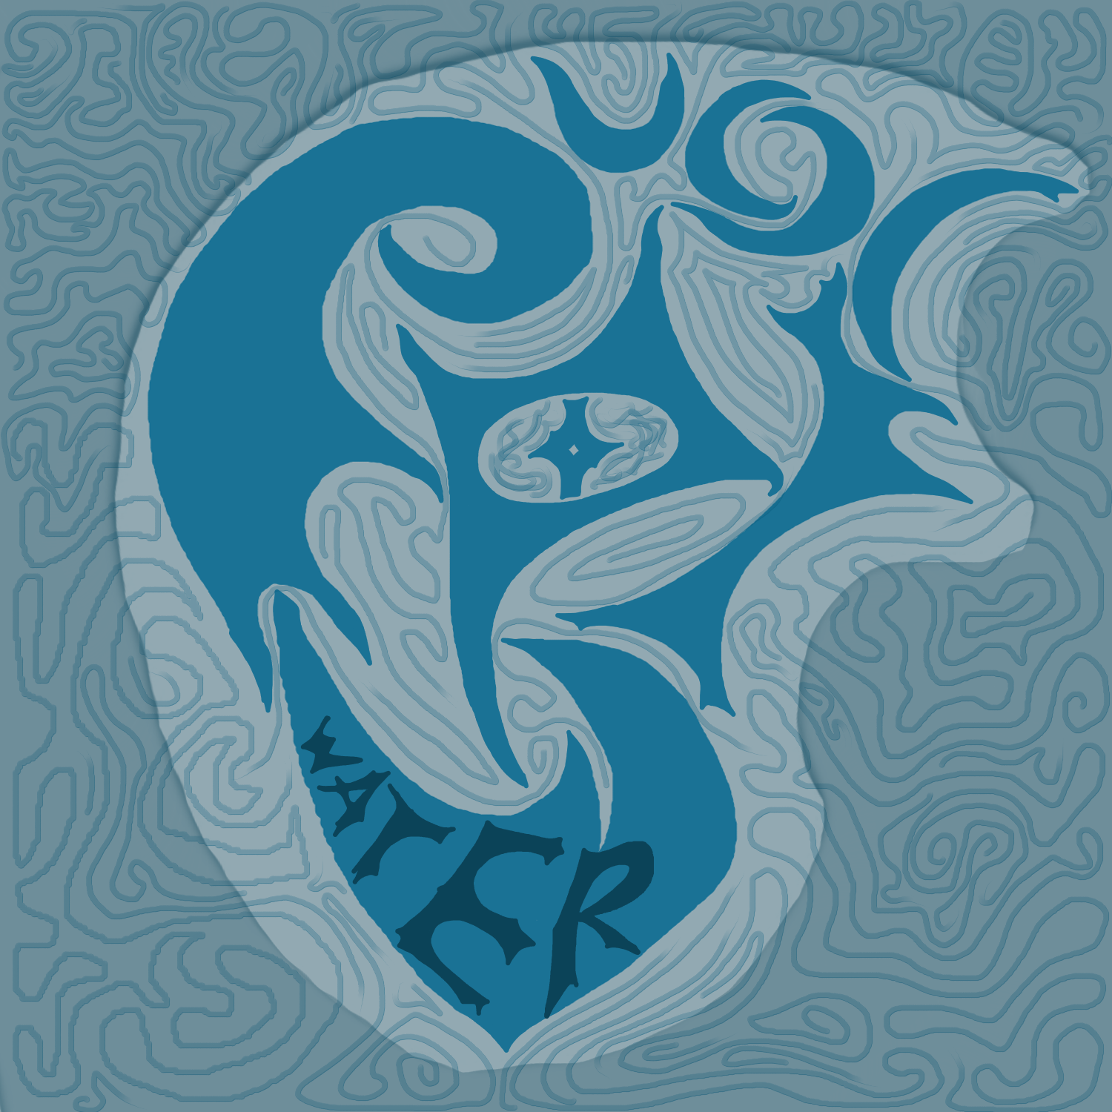
Проект: «Save water»
Разработали:
1) Михайлов Т. В.
2) Андреев Е. В.
3) Трунов А. А.

Slide 2
Задача проекта
Написать игру, взяв за основу “Plants vs Zombies”.
Основная идея: «Save water»
Защита пруда от волн противников, используя различных юнитов с уникальными способностями. Игроки стратегически размещают юнитов, чтобы остановить наступление врагов и сохранять свои ресурсы.

Slide 3





Использованные технологии
Python
Python — это язык программирования, который широко используется в интернет-приложениях, разработке программного обеспечения, науке о данных и машинном обучении.
Pygame
Pygame — набор модулей языка программирования Python, предназначенный для написания компьютерных игр и мультимедиа- приложений.
Git
Git — это система для управления версиями исходного кода программ.
Krita
Krita - растровый графический редактор, программное обеспечение, входящее в состав KDE.

Slide 4
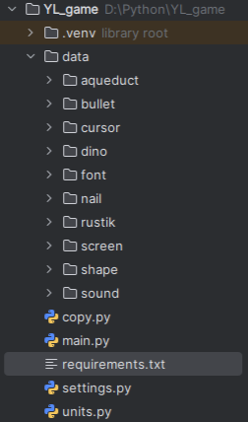
Архитектура приложения
main.py - содержит основной функционал программы
settings.py – хранит настройки игры
units.py – содержит игровые сущности
data – хранит спрайты, звуки и шрифт
requirements.txt - файл с версиями установленных библиотек

Slide 5
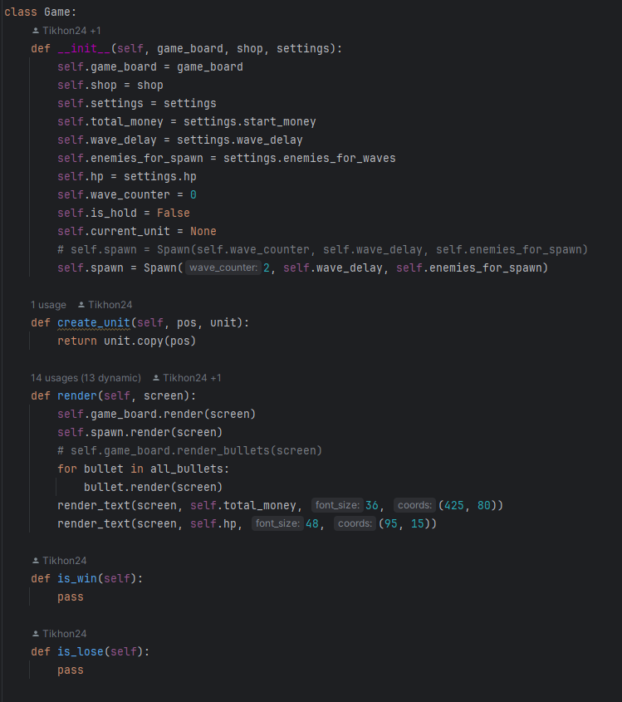
Основные классы
Game
связывает все игровые сущности
обновляет и рисует все объекты
расставляет объекты на поле

Slide 6
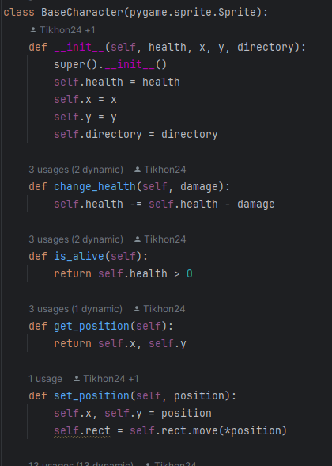
Основные классы
BaseCharacter
описывает поведение всех игровых сущностей
имеет метод рисования объекта

Slide 7
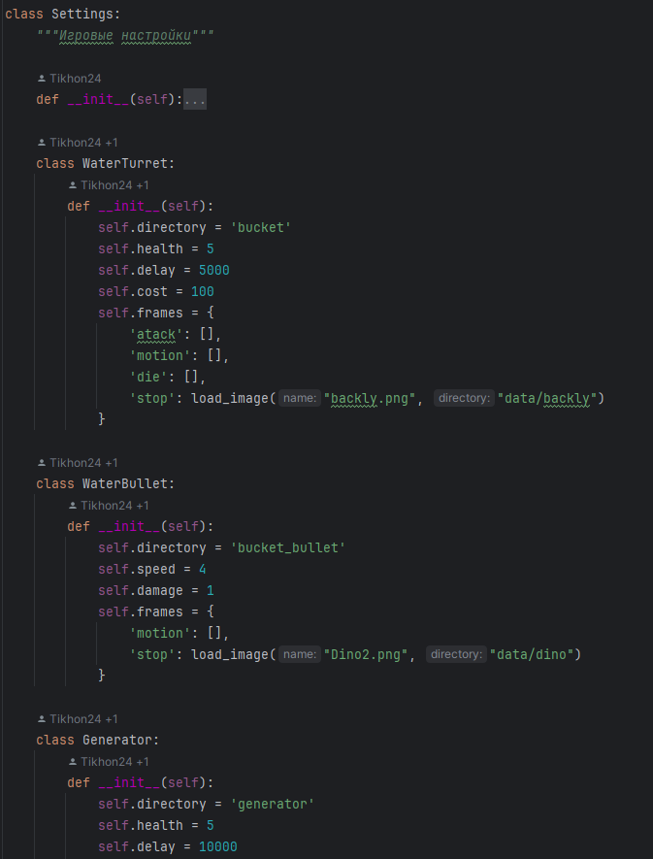
Основные классы
Settings
Хранит данные про игру

Slide 8
Дополнительные классы
GameBoard - наследник Board
Shop - наследник Board
Классы сущностей(пример: Enemy, Bullet, Turret) - описывают поведение объектов
Spawn - отвечает за протекание волны
Wave - отвечает за появление врагов

Slide 9
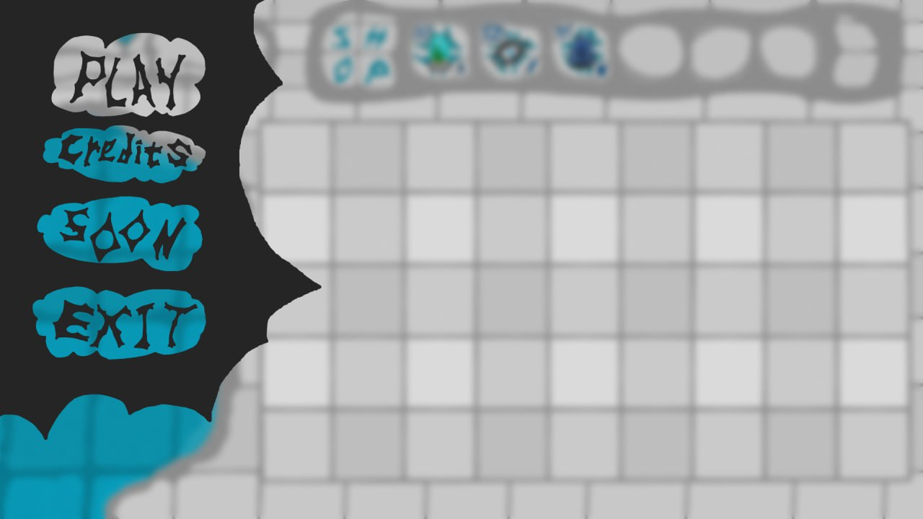
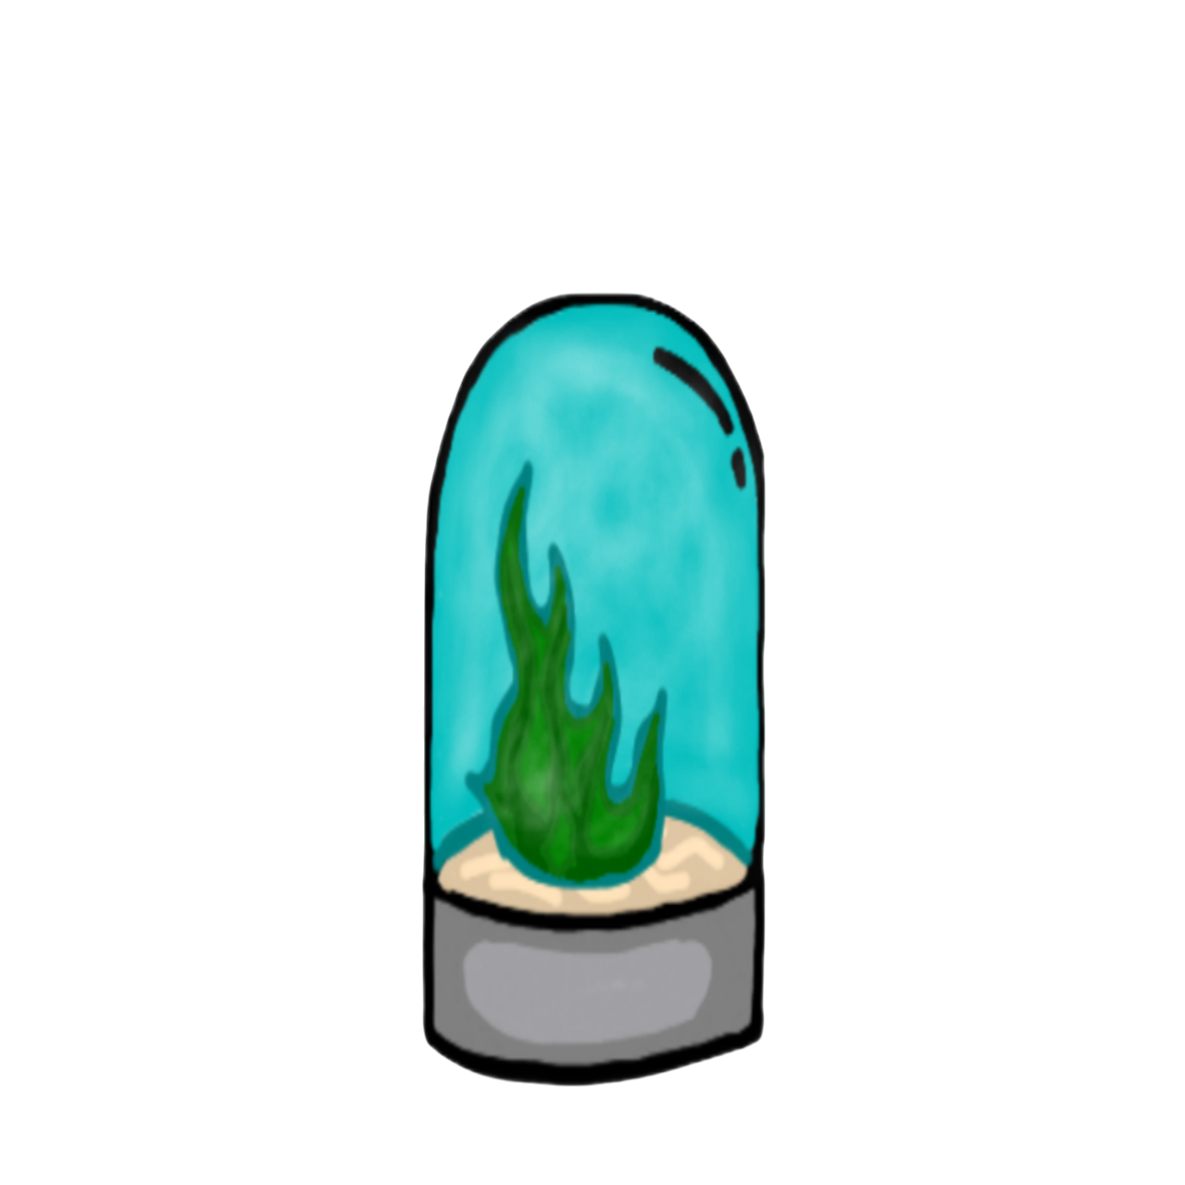

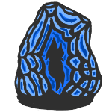
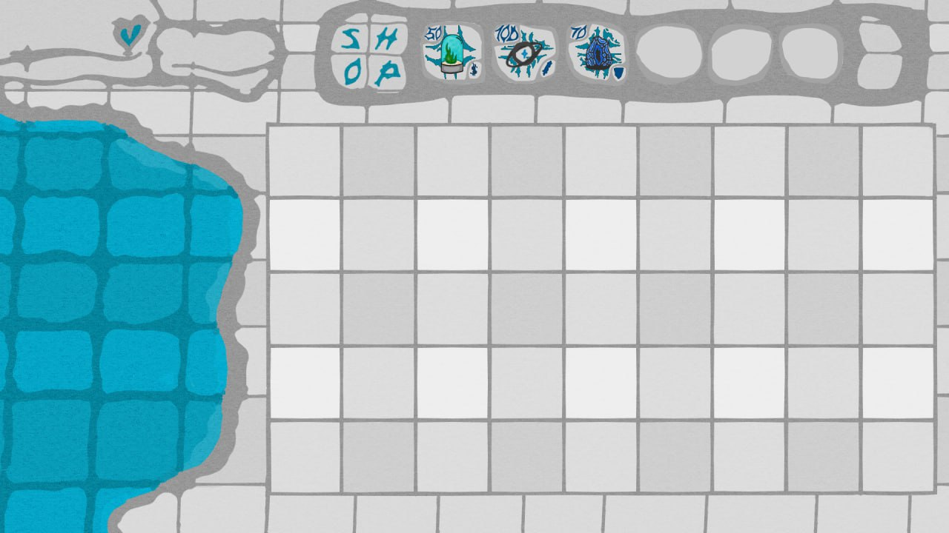


Интерфейс игры
Персонажи
Главное меню
1234567890
Игровое поле

Slide 10
Итоги
Что удалось сделать?
Коллизию
Анимацию
Клетчатое поле
Добавить звуки
Перспективы:
Добавить экран конца игры
Добавить больше юнитов и врагов
Добавить бестиарий
Добавить статистику
НИХУЯ

